Slide 1

졸업연구 중간발표
Prof. 김경철
최영민
이진수
조지훈

Slide 2
목차
개요
게임목표
게임조작
개발현황
클라이언트
기획,그래픽
서버
개발환경
시연

Slide 3
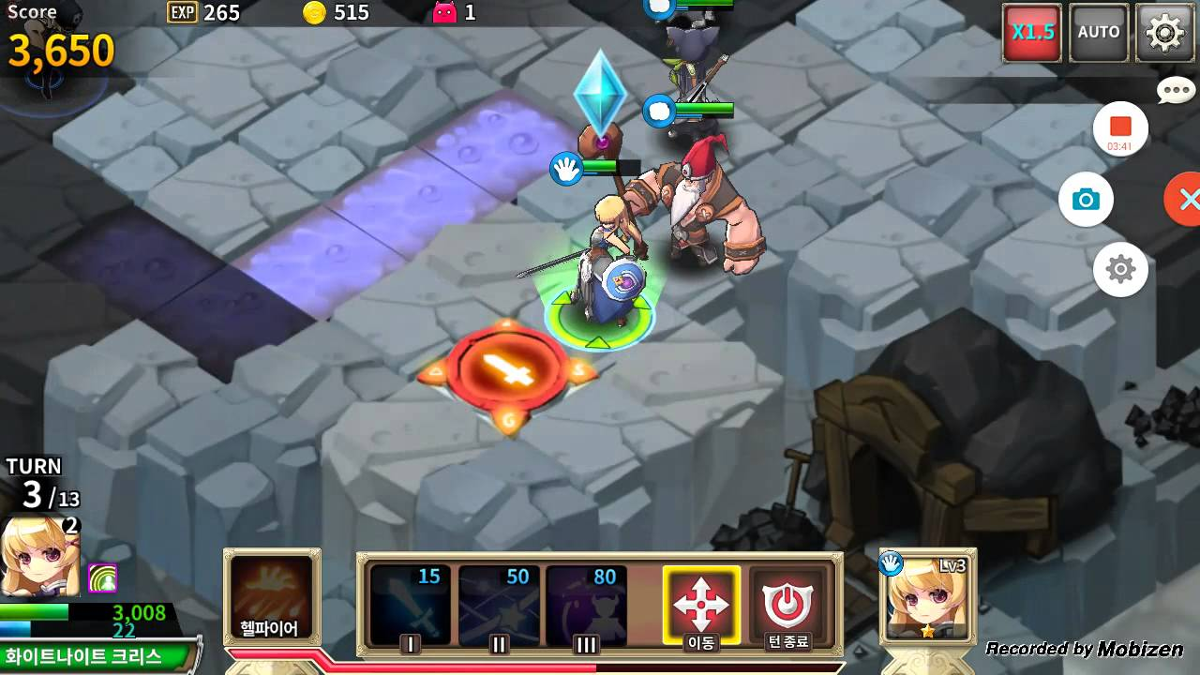
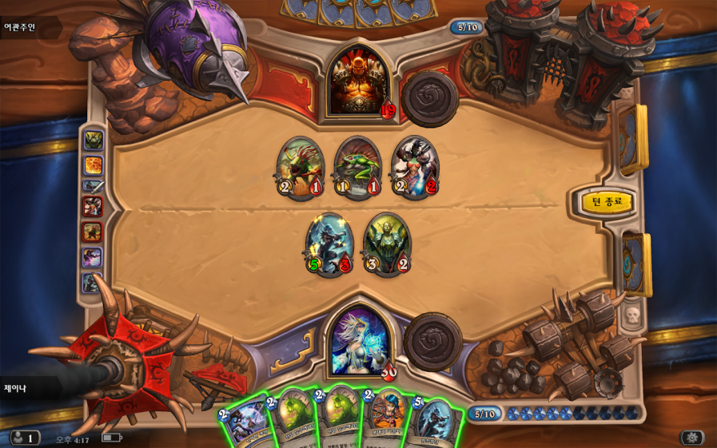
1. 개요
<슈퍼판타지워,넥슨>
<하스스톤,블리자드>
SRPG
타일 방식의 맵 구성
동료 구성에 따른 전략
캐릭터 육성에 따른 역할놀이
TCG
코스트 기반의 제약적 전투
전투 피드백에 따른 전략 변경
다양한 카드 수집

Slide 4


1. 개요
기존 SRPG,TCG
A.W.W.
구성된 캐릭터 별로 각 턴마다
제약된 행동을 할 수 있음
모든 캐릭터의 행동을 하나의 코스트로 관리함으로써 턴마다 코스트 분배에 대한 전략적 요소를 만듬
코스트 개념
각 턴 마다 새로운 카드를
한장 드로우함
각 턴 마다 랜덤한 4장의 카드가 새롭게 드로우되며,해당 턴에서 주어진카드로 가장 효율적인 행동을 요구함
드로우 시스템

Slide 5
2. 게임목표
차후 추가 예정
PvP
카드
수집
최종 목표
스토리
진행
제 4 목표
스테이지
클리어
제 3 목표
효율적
코스트
사용
제 2 목표
제 1 목표

Slide 6
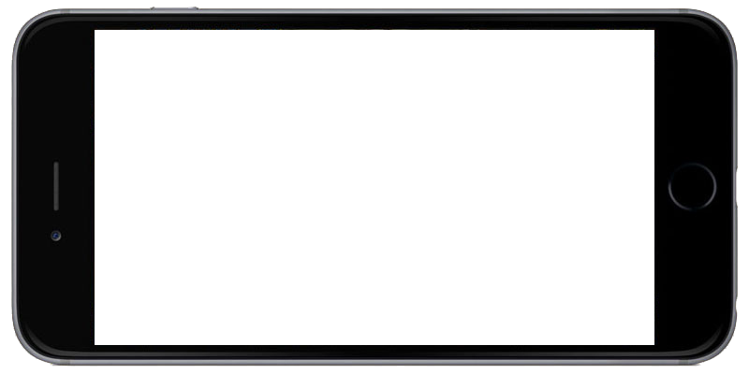
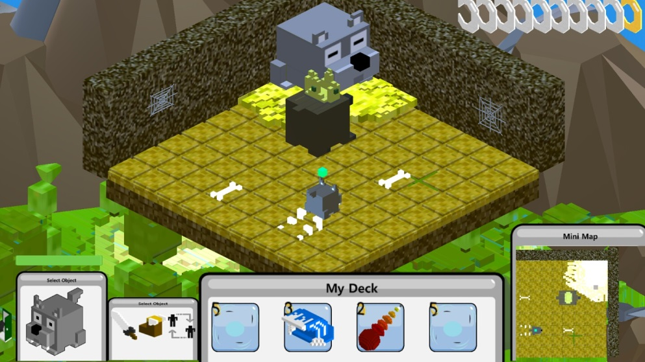

3. 게임조작
화면 탭하기
선택, 지정
화면 드래그 - 카메라 이동

Slide 7
4-1. 클라이언트 개발 상황 – 조지훈
A* 길찾기 구현.
AI 구현,폰트시스템구현
이펙트및 사운드 구현
XML로 파일입출력 구현
기본 게임 로직에 대한구현
맵툴 구현

Slide 8
4-1.클라이언트 중점 연구– 조지훈
모바일에서의 최적화 이슈
-> 색깔 메터리얼의 메터리얼 복사현상 해결
-> UI의 depth 에따른 도로우 콜 증가
-> 쉐이더, 및 파티클을 적당선으로

Slide 9
4-1. 차후 클라이언트 개발 예정– 조지훈
스킬 및 보스 ai에 대한구현
드로우콜 100이하로 줄이는 작업.
디버깅.

Slide 10
4-2. 기획,그래픽 개발 상황 – 최영민
메인 시스템 기획
스토리라인 기획
챕터/스테이지 비트차트 기획
UX/UI 기획후 피드백을 받아 개선중
------------------------------------------------------
캐릭터 모델링완료
타일 모델링완료
조경오브젝트 80%이상 제작
UI 제작중

Slide 11
4-2. 기획,그래픽 개발 미흡점 – 최영민
개별 시스템 문서 작성 미흡
UX/UI 기획 미흡
기획 문서 폼 정립 미흡
디테일에 대한 기획 미흡
-----------------------------------------------------
애니메이션의 부재
그래픽 툴 사용 미흡으로 인한 낮은 퀄리티의 UI 제작
이펙트 제작 미흡

Slide 12
4-2. 차후 기획,그래픽 개발 예정– 최영민
시스템별 개별 기획서 작성
UX 개선을 위한 UI 기획서 작성
마무리 디테일 작업을 위한 기획서 작성
상용화를 위한 철저한 일정관리
레벨디자인 , 밸런싱 작업
-----------------------------------------------------
단순한 캐릭터의 특징을 살린 애니메이션 추가
UI 디자인 변경
맵 제작을 위한 다양한 오브젝트 제작

Slide 13
4-3. 서버 개발 상황 – 이진수

Slide 14
4-3. 서버 개발 미흡점 – 이진수

Slide 15
4-3. 차후 서버 개발 예정 – 이진수

Slide 16







5. 개발 환경
http://www.minddesk.com/
http://unity3d.com/kr/unity
http://www.ibm.com/us-en/
http://www.microsoft.com/en-us/windows
https://ko.wikipedia.org/wiki/PHP
https://www.mysql.com/
https://bitbucket.org/

Slide 17
5. 개발 일정

Slide 18
8. 데모시연

Slide 19


